Slide 1
6.4 LED点阵显示屏
LED电子显示屏（Light Emitting Diode Panel）广泛应用图文信息咨询、广告媒体信息发布等公众场所，它是由高亮度的发光二极管按照一定排列组成的点阵显示部件。市场上应用较广的单色显示屏中每一个LED为基本像素，一般为红色，可以显示字符、汉字或简单的图形；多元色或彩色LED屏可以由两个或三个发不同颜色的LED组成一个像素点；彩色屏利用红色、绿色和蓝色LED组合；多色屏不但可以显示字符、汉字和图形，还可以显示动态的视频图像。

Slide 2
图文LED电子屏的控制一般采用单片机作为核心器件，通过控制不同区域发光二极管的显示时间和亮度即可让LED显示屏显示特定的图形，动态图像LED显示屏可以采用32为单片机（ARM系列），但显示基本控制原理与图文LED电子屏类似。
本节以简单的汉字LED显示屏为讨论内容，介绍LED电子屏的电路结构、控制原理和程序设计过程。

Slide 3
6.4.1 LED点阵结构及显示原理
一、LED点阵模块
LED点阵模块是LED电子显示屏的基本组成单元，模块以发光二极管为像素，用高亮度发光二极管芯阵列组合后，经环氧树脂和塑模封装而成。一体化封装的点阵LED模块可以通过组合组成大屏幕的LED屏。常见LED点阵模块的有5×7、5×8、8×8、16×16等，根据像素颜色的数目可分为单色、双基色、三基色等。像素颜色不同，所显示的文字、图象等内容的颜色也不同。
单色点阵只能显示固定色彩如红、绿、黄等

Slide 4
单色，双基色和三基色点阵显示内容的颜色由像素内不同颜色发光二极管点亮组合方式决定，如红绿都亮时可显示黄色，如果按照脉冲方式控制二极管的点亮时间，则可实现256或更高级灰度显示，即可实现真彩色显示。
图6-4-1所示是一种常用的8×8红色LED点阵显示模块结构，LED连接在8条行列控制线交汇处。显示控制时，如C0~C7（列线，C0为低位，C7为高位）按序号顺序加上01110111电平，如果此刻R0（行线）为低电平时，则可以显示一个字节数据

Slide 5
0x77，其中高电平时LED被点亮。通过对行线R0~R7的动态扫描控制，8×8点阵模块可以依次显示8字节的数据信息，而8字节的数据，就是字符或图形的字库内容，可以通过字模软件获得。

Slide 6
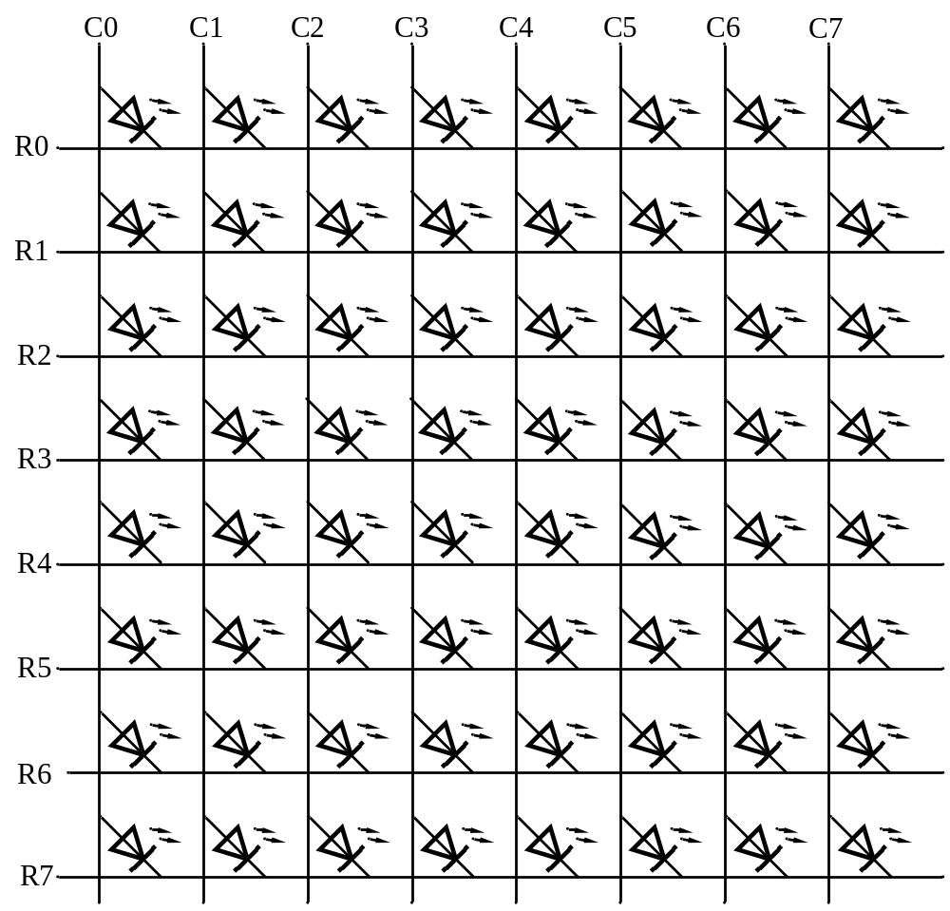
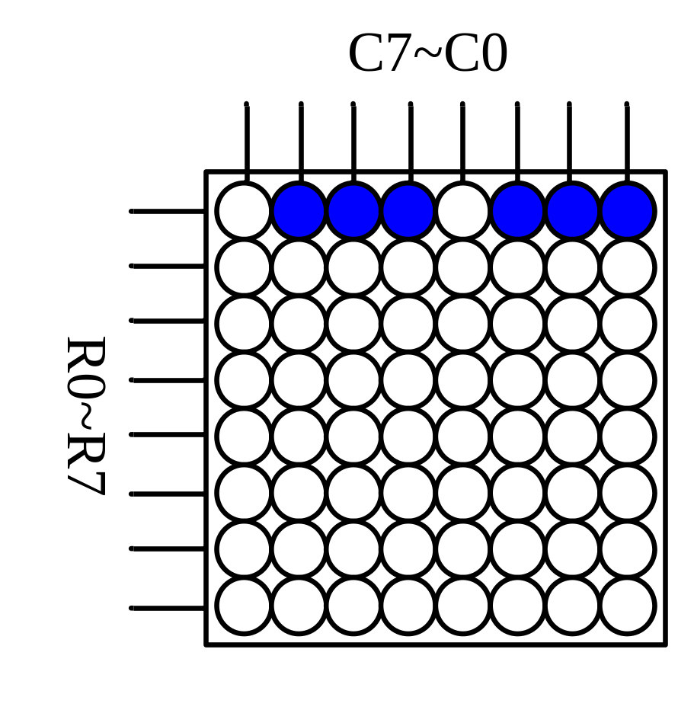
(a) 8×8发光二级管阵列 （b）8×8点阵模块
图6-4-1 8×8红色LED点阵及模块

Slide 7
二、点阵式LED动态显示原理
点阵式LED汉字广告屏绝大部分是采用动态扫描显示方式，这种显示方式巧妙地利用了人眼的视觉暂留特性。将连续的几帧画面高速的循环显示，只要帧速率高于24帧/秒，人眼看起来就是一个完整的，相对稳定，连续的画面。最典型的例子就是电影放映机。在电子领域中，因为这种动态扫描显示方式极大的缩减了发光单元的信号线数量，因此在LED显示技术中被广泛使用。

Slide 8
点阵模块的显示采用动态扫描的方式工作，其控制可以通过列驱动器C和行驱动R器控制实现，电路原理见图6-4-2所示。列控制器送出表示图形或文字信息的列数据信号，即字符库数据，同时行驱动器R从上到下逐次不断地对显示屏的各行进行选通，如果操作足够的快，就可显示各种图形或文字信息。

Slide 9
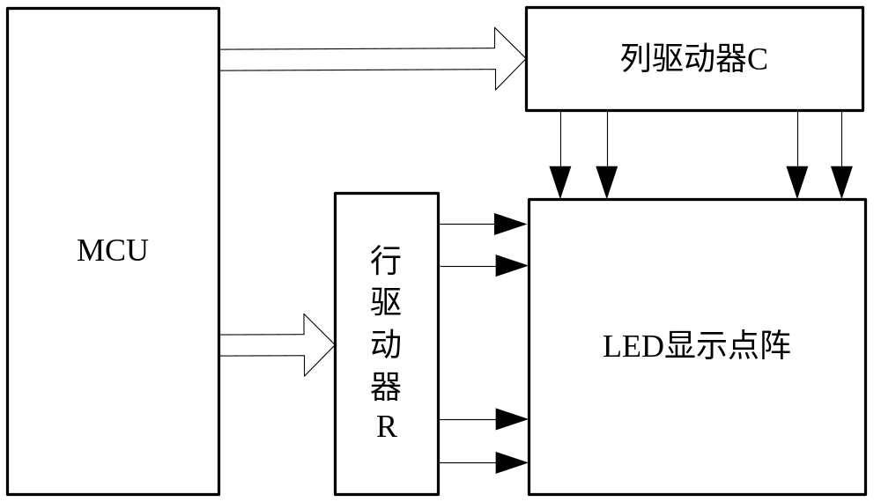
图6-4-2点阵驱动电路原理

Slide 10
比如，将在8×8点阵模块上显示一个字符“A”，见图6-4-3所示效果。先通过字模软件得到A的8×8显示点阵字符库数据为0x00、0x10、0x28、0x44、0x44、0x7c、0x44、0x44。显示控制时，先让列控制器输出A的第一个字模数据，即C = 0x00，第一条行线为低电平即 R0 = 0，其他行线位高点平，即可显示第1帧图像；当C输出字符第二列数据 0x10时，R1 = 0，其他行线位高点平，则显示第2帧图像。继续按同样的操作把A的其他数据依次显示，可以得到第3~8帧图像，如果每帧图像显示的

Slide 11
足够快，我们就会看到8×8点阵模块上将呈现出“A”字符。要想看到稳定的字符“A”，需要重复以上操作，重复次数应在每秒24次以上。

Slide 12
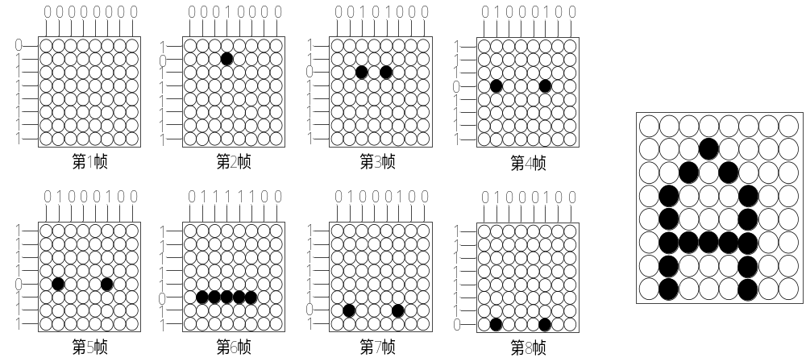
图6-4-3 用动态扫描显示字符“A”的过程

Slide 13
LED点阵动态扫描基本原理就是逐行轮流点亮，这样扫描驱动电路就可以实现多行的同名列共用一套列驱动器。比如16×16的LED图形点阵，我们把同一列LED的阳极连在一起，把同一列的发光管的阴极连在一起（共阳的接法），列驱动器先送出对应第一行的列数据并锁存，然后选通第一行并使其为低电平，第一行的LED会亮一段时间，然后熄灭；再送出第二行的数据并锁存，然后选通第二行LED使其点亮相同的时间，然后熄灭；依次点亮第十六行LED，并重复以上操作，反复轮回。速度足够快

Slide 14
（每秒24次以上）时，我们将能看到显示屏上稳定的16×16点阵图形。汉字显示正是基于以上原理显示，只不过汉字在利用字模取模是每一行为16位，两字节，共16行。

Slide 15
实际运用的时候，还要根据列线和行线的数量来决定是用行线或列线来做扫描线。例如0601屏（同时显示6个汉字），行线有16根，列线有96根。列线控制器需一次完成6个汉字的96位数据输出。
在实际汉字屏控制中，还要在每两帧图像之间加上合适的延时，以使人眼能清晰的看见发光。在帧切换的时候还要加入消隐信号消除余辉。比如先将扫描线全部设置为无效电平，LED点阵共阳接法无效电平为0xff，送下一行的列数据时再选通扫描线，避免出现尾影。

Slide 16
6.4.2 8×8LED点阵字符显示（项目21）
点阵式LED屏驱动电路分列驱动和行驱动，在占用单片机较少I/O口资源情况下，选用串口芯片作为LED点阵显示屏的驱动接口。为了更详细的说明LED点阵驱动原理，我们先看一个8×8点阵模块驱动电路。图6-4-5所示是一种字符显示的个8×8点阵模块驱动仿真电路，8条列线和8条行线分别利用74HC595输出，其中U3为列驱动，Q7为高位，输出显示的数据，U2为行扫描，Q0接点阵的行扫描先R0。驱动电路与单片机连接只用3条数据线。下面设计程序，让点阵电路仿真显示0~9数字。

Slide 17
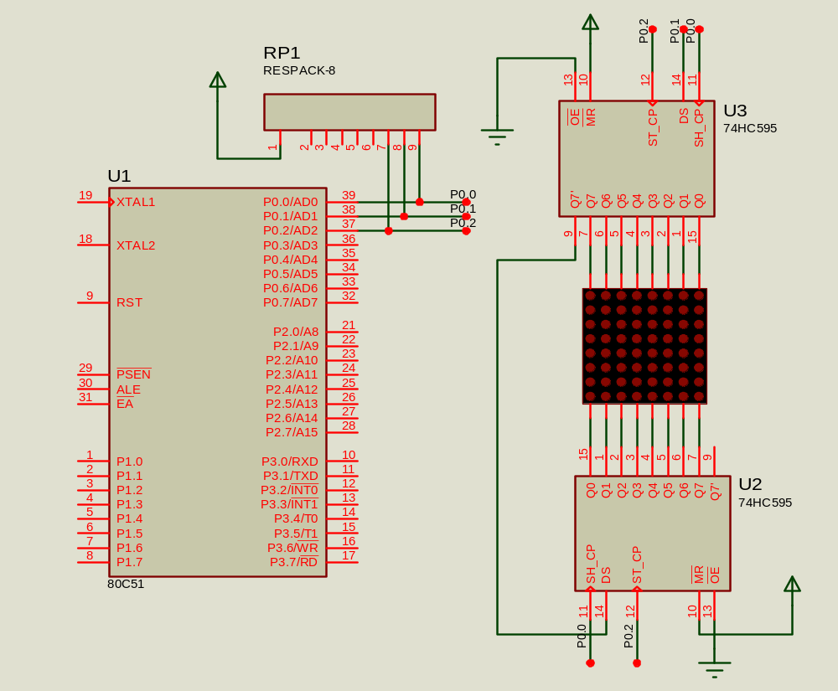
图6-4-5 字符显示的个8×8点阵模块驱动仿真电路

Slide 18
一、程序设计
74HC595是一种带有锁存输出功能的移位寄存器，可以实现8位串行数据到并行数据的转换，通过级联也可以实现多位数据的并行转换。本例中显示一帧图像需要发送列数据，即字符显示数据，又要发送行扫描数据，因此程序中需要设计一个发送1字节数据函数和一个锁存函数。由于要控制每帧图像显示时间，所以又要用到单片机的定时器中断。点阵显示秒时间0~9数字程序如下：

Slide 19
/*预处理*/
#include<reg51.h>
unsigned char scan[] = {0xfe,0xfd,0xfb,0xf7,0xef,0xdf,0xbf,0x7f};
unsigned int cp1,cp2,cp3;
unsigned char dianzhen[10][8] =
{
{0x00,0x1C,0x22,0x22,0x22,0x22,0x22,0x1C},//0
{0x00,0x08,0x18,0x08,0x08,0x08,0x08,0x3C},//1
{0x00,0x1C,0x02,0x02,0x1C,0x20,0x20,0x1C},//2
{0x00,0x1C,0x22,0x02,0x0C,0x02,0x22,0x1C},//3
{0x00,0x0C,0x14,0x14,0x24,0x3E,0x04,0x04},//4
{0x00,0x1C,0x20,0x20,0x1C,0x02,0x02,0x1C},//5
{0x00,0x1C,0x20,0x20,0x1C,0x22,0x22,0x1C},//6
{0x00,0x3E,0x02,0x02,0x04,0x08,0x08,0x08},//7
{0x00,0x1C,0x22,0x22,0x1C,0x22,0x22,0x1C},//8
{0x00,0x1C,0x22,0x22,0x1C,0x02,0x02,0x1C},//9
Notes:
要求叙述程序设计思路和程序中、函数、程序区块功能说明

Slide 20
}; //0~9字符数组
sbit scp = P0^0;
sbit sd = P0^1;
sbit sct = P0^2;
/*发送一字节数据*/
void send(unsigned char x)
{
unsigned char i;
for(i = 0;i < 8;i++)
{
scp = 0;
sd = (bit)(x & 0x80);//高位在前
x = x << 1;
scp = 1;
}
}
Notes:
要求叙述程序设计思路和程序中、函数、程序区块功能说明

Slide 21
/*74HC595锁存输出*/
void suocun(void)
{
sct = 0;
sct = 1;
}
/*定时器中断服务函数*/
void timer0_isr(void) interrupt 1
{
TH0 = (65535 - 2000) / 256;
TL0 = (65535 - 2000) % 256;
cp1++;if(cp1 >= 8)cp1 = 0;
cp2++;
if(cp2 > 500)//1秒
{
cp2 =0;cp3++;
Notes:
要求叙述程序设计思路和程序中、函数、程序区块功能说明

Slide 22
if(cp3 >= 10) //10秒
cp3 = 0;
}
send(scan[cp1]); //先发送行扫描
send(dianzhen[cp3][cp1]); //后发送8位列数据，与行扫描对应的列数据
suocun(); //行列控制器锁存输出，每帧图像显示时间为2毫秒
}
/*定时器中断初始化函数*/
void timer0_init(void)
{
TMOD = 0x01;
TH0 = (65535 - 2000) / 256;
TL0 = (65535 - 2000) % 256;
EA = 1;
ET0 = 1;
Notes:
要求叙述程序设计思路和程序中、函数、程序区块功能说明

Slide 23
TR0 = 1;
}
void main(void)
{
timer0_init();
while(1);
}
二、程序说明
1．0~9字符数组通过字模软件获得，横向取模，8×8点阵；
2．由于行扫驱动级联在列扫电路之后，因此程序中先发送行扫数据（1次8位），后发送列数据
Notes:
要求叙述程序设计思路和程序中、函数、程序区块功能说明

Slide 24
（1次8位），最后统一锁存。
3．程序仿真时，第一秒内显示字符“0”。第一次中断列数据输出0x00，即发送数组dianzhen[0][0]，行扫输出数据为0xfe；第二次中断列数据输出0x1c，即发送数组dianzhen[0][1]行扫输出数据为0xfd；同样操作，定时器中断8次才能把“0”字符的8字节数据依次显示一遍，我们就能在点阵图上看到“0”图像；显示一遍“0”刷新时间16毫秒，可以显示1秒，共刷新1000/16次。

Slide 25
6.4.3 LED汉字屏原理与设计(项目22)
1个汉字显示至少需要16×16 LED点阵，Proteus中只提供了5×7和8×8LED点阵，汉字显示可以在8×8点阵显示的基础上实现的。比如显示“手机”两个汉字，需要8×8点阵模块8个进行组合。

Slide 26
一、汉字点阵组合
首先，从Proteus元件库中找到“MATRIX-8X8-RED”元器件，并将四块该元器件放入Proteus文档区编辑窗口中。此时需要注意，如果该元器件保持初始的位置（没有转动方向），则其上面8个管脚是列控制线（从左到右依次为第1列到第8列），下面8个管脚是行控制线（从左到右依次为第1行到第8行）。
要首先将其右转90°，使其水平放置，则其原来的行变为列，列变为行，那么此时它的左面8

Slide 27
个引脚是列线（从下到上依次为第1列到第8列），右边8个引脚是行线（引脚从上到下依次为第1行到第8行）。
然后将四个元器件对应的行线和列线分别进行连接，使每一条行线引脚接一行16个LED，列线也相同。连接好的16×8点阵如图6-4-6（a）、（b）。图中标号x1~x16作为8*8点阵的行线控制信号， 标号1~16，21~36为点阵的列线控制信号。

Slide 28
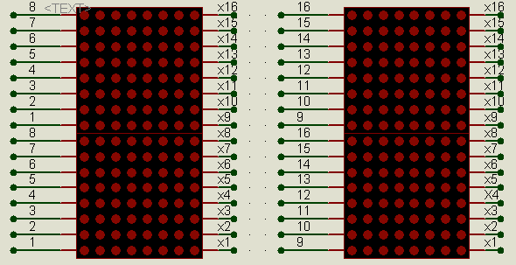
(a) 一个汉字的16×16点阵的左半部分 (b) 一个汉字的16×16点阵的右半部分
图6-4-6 两个汉字点阵的示意图
Notes:
要求叙述程序设计思路和程序中、函数、程序区块功能说明

Slide 29
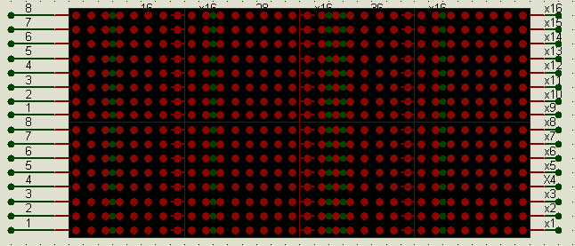
（c）利用8×8点阵组合成16×32点阵
图6-4-6 两个汉字点阵的示意图
Notes:
要求叙述程序设计思路和程序中、函数、程序区块功能说明

Slide 30
二、驱动电路
图6-4-7为单片机电路，为了使程序设计简化，列数据和行数据控制器之间不再采用级联。图中列线32条，利用4只（即U4-U7）74HC595级联（见图6-4-8），串行输入端SH_CP、DS、ST_CP分别连接单片机的P2.5、P2.6、P2.7；行驱动采用2只（即U2,U3）74HC595（见图6-4-9），串行输入端连接单片机的P2.0、P2.1、P2.2。/OE和/MR分别接单片机的P2.3和P2.4。

Slide 31
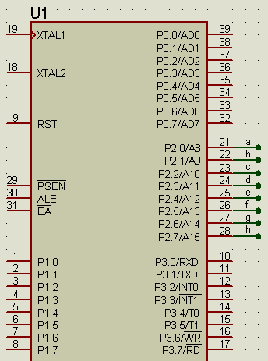
图6-4-7 单片机电路示意图
Notes:
要求叙述程序设计思路和程序中、函数、程序区块功能说明

Slide 32
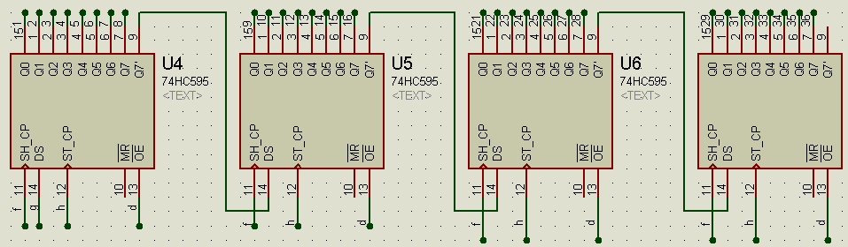
图6-4-8 两个16*16点阵的列线连接示意图
Notes:
要求叙述程序设计思路和程序中、函数、程序区块功能说明

Slide 33
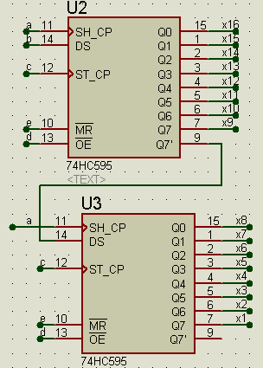
图6-4-9 两个16*16点阵的列线连接示意图
Notes:
要求叙述程序设计思路和程序中、函数、程序区块功能说明

Slide 34
三、16*16点阵字模的提取过程
字模提取软件采用zimo221，该软件是一个用于获取液晶屏显示字符点阵的软件。打开后其界面如图6-4-10所示。在窗口下方输入文字，按下ctrl+enter后，在上方显示的图像是液晶屏显示的效果。左侧可以看到生成的点阵驱动数据。若点阵为16*16像素，则字库为32个字节。每个字节的每一位对应一个点。共32*8个点（16*16）。将字库加入至程序中，即可调用，就是给液晶传送的的数据。如手机点阵字库数据，保存为ziku.c文件中，

Slide 35
字库内容为：
unsigned char code dat[]={
/*-- 文字: 手 --*/
/*-- Times New Roman12; 此字体下对应的点阵为：宽x高=16x16 --*/
0x00,0x24,0x24,0x24,0x24,0x24,0x24,0x7F,0x44,0x44,0x44,0x44,0x44,0x04,0x00,0x00,
0x40,0x40,0x40,0x40,0x40,0x42,0x41,0xFE,0x40,0x40,0x40,0x40,0x40,0x40,0x40,0x00,
/*-- 文字: 机 --*/
/*-- Times New Roman12; 此字体下对应的点阵为：宽x高=16x16 --*/
0x10,0x10,0x13,0xFF,0x12,0x11,0x10,0x00,0x7F,0x40,0x40,0x40,0x7F,0x00,0x00,0x00,
0x20,0xC0,0x00,0xFF,0x00,0x82,0x0C,0x30,0xC0,0x00,0x00,0x00,0xFC,0x02,0x1E,0x00,
};

Slide 36
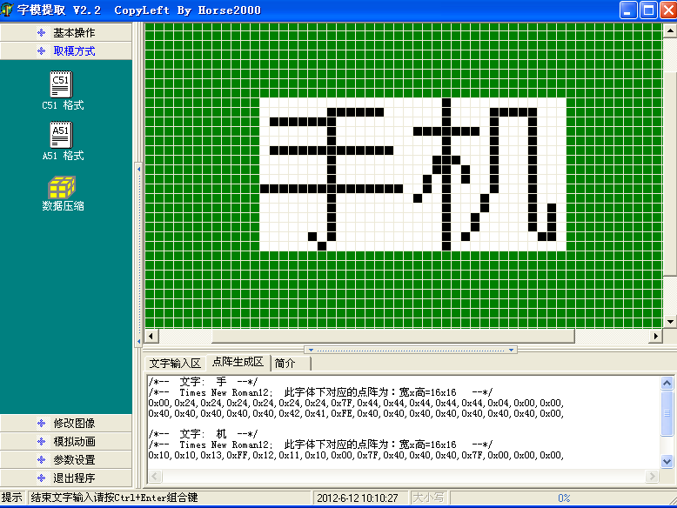
图6-4-10 字模提取软件界面

Slide 37
6.4.4 16*16汉字点阵显示程序设计
一、程序设计
汉字显示电路可参考两个汉字的点阵驱动电路，因为是用4个8*8点阵组成了一个16*16点阵，因此每个汉字有16行和16列，显示两个汉字的话需要8个8*8点阵，又因为两个汉字是水平显示，可以让单片机来分时驱动行信号即两个汉字的行线是共用的，只需要控制32个列线的共4个74HC595即可。显示程序清单为：
#include<reg51.h>
#include<intrins.h>
#include<ziku.c>

Slide 38
sbit ds1 = P2^1;
sbit sh_cp1 = P2^0;
sbit st_cp1 = P2^2;
sbit ds2 = P2^6;
sbit sh_cp2 = P2^5;
sbit st_cp2 = P2^7;
sbit OE = P2^3;
sbit e = P2^4;
74HC595写数据函数，先写第二个参数，这个函数即是控制输出汉字的点阵数据的。即先写的参数bs输出到x1-x8，后写的参数输出到x9-x16。和取模工具中的纵向取模是一致的。具体程序如下：

Slide 39
void dat595(unsigned char as,unsigned char bs)
{
unsigned char i,b;
e = 0;
e = 1;
//先写第二个参数，即取模的时候汉字字模的第二排数据（共16个），写到16*16点阵的下面2个8*8点阵
b=bs;
for(i=0;i<8;i++)
{
ds1 = b&0x01;//写参数2的最低位
sh_cp1 = 0;
_nop_();_nop_();_nop_();//空操作，
sh_cp1 = 1; //在时钟上升沿写入数据
b>>=1; //右移一位
}
Notes:
要求叙述程序设计思路和程序中、函数、程序区块功能说明

Slide 40
//再写第一个参数，即取模的时候汉字字模的第一排数据（共16个），写到16*16点阵的上面2个8*8点阵
b=as;
for(i=0;i<8;i++)
{
ds1 = b&0x01;//写参数1的最低位
sh_cp1 = 0;
_nop_();_nop_();_nop_();
sh_cp1 = 1; //在时钟上升沿写入数据
b>>=1; //右移一位
}
}
//HC595输出数据
void shuchu()
{
st_cp2=0;
Notes:
要求叙述程序设计思路和程序中、函数、程序区块功能说明

Slide 41
st_cp1=0;
st_cp2=1; //在时钟上升沿输出数据
st_cp1=1; //在时钟上升沿输出数据
}
void suocun()
{
sh_cp2 = 0; //在时钟上升沿写入数据
sh_cp2 = 1;
ds2=1;
}
void main(void)
{
unsigned char j;
while(1)
{
OE = 0 ;
Notes:
要求叙述程序设计思路和程序中、函数、程序区块功能说明

Slide 42
ds2= 0 ;//一次选中
for(j=0;j<16;j++) //写入“手”字的点阵，
{
dat595(dat[j],dat[16+j]);
suocun();
shuchu();
}
for(j=0;j<16;j++) //写入“机”字的点阵，
{
dat595(dat[32+j],dat[32+16+j]);
suocun();
shuchu();
}
}
}
Notes:
要求叙述程序设计思路和程序中、函数、程序区块功能说明

Slide 43
二、程序说明
（1）“手机”两个汉字的字模数组通过取字模软件获得，纵向取模，16×16点阵；
（2）两个汉字共有32个列驱动信号（图中标注为1~16，21~36），又因为两个16×16点阵共用16行的行扫描驱动，行扫描信号为图中标示为x1~x16，加上汉字又是纵向取模的，因此先送出每个汉字的第一列的驱动信号，然后再送出2个字节的行信号，列信号采用级联的方式。具体步骤为如下：

Slide 44
第1步，调用函数dat595(0x00,0x40)依次送出第1个汉字“手”字的第1列信号的2个字节0x40，0x00；这个时候字节0x40对应行信号x1~x8，字节0x00对应行信号x9~x16，这个时候因为这2个字节中只有一位为高电平，所以可以在仿真图上看到第1列只有一个发光二极管被点亮（就是x7这一位为高的结果，x7为高，对应字节0x40中的D6位）。
第2步，调用suocun()子函数，锁存74HC595上面的数据；
第3步，调用shuchu()子函数，输出74HC595

Slide 45
上面的数据；
第4步，循环16次即可完成显示“手”字；
第5步，再把“机”字的16*16点阵字模依次送出，由于显示的速度很快，加上人眼的视觉残留作用，我们看到的就是完整的“手机”两个字。
三、仿真及显示效果图
把由字模提取软件提取的“手机”两个字的字模加到程序中，编译并生成*.hex文件，然后加载到单片机中运行得到如下图6.4.10的仿真结果。

Slide 46
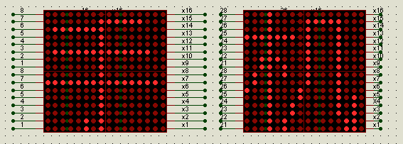
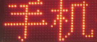
图6-4-11 组合的16*32点阵显示“手机”字后的效果图
图6-4-12 实际的16*32点阵显示“手机”字后的效果图

Slide 47
仿真后合成的一个画面如图6-4-12所示。由于Proteus仿真时显示引脚的电平信号。我们可以在“System”菜单下点击“Set Animation Options...”子菜单来打开“Animated Circuits Configuration”对话框，然后将“Animation Options”选项下面的“Show Logic State of Pins?”复选框去掉选中来改变设置。如下图6-4-13所示。改变设置以后，重新仿真运行，就会看到比较洁净的显示效果。

Slide 48
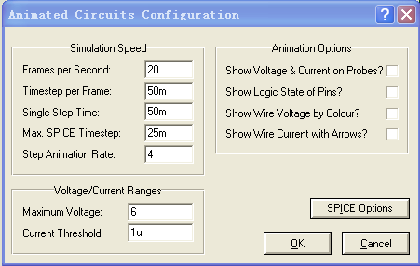
图6-4-13 引脚逻辑状态配置图

Slide 49
显示字模点阵的时候要结合驱动点阵的行和列的连接方式，并由此决定字模的提取格式，再通过74595进行并转串的输出，结合74595的锁存位，依次锁存点阵的行或者列信号。读者可以在此程序的基础上，改变点阵的取模方式，改为横向取模，同时要对16*16点阵进行转置，使行和列互换。

Slide 50
思考题
6-1 单片机直接驱动LCD1602需要11个I/O口，其中数据位占8个，控制位占3个，如果数据位采用74HC595驱动，单片机的I/O口则可以减少至6个。1602与单片机连接电路如图2-3-2中所示，请你在项目18的基础上重新设计程序，并在B105实验开发版上完成显示。
6-2 利用T7920芯片驱动的12864液晶显示器，内部带国标二级字库（8千多个汉字），并且支持并行和串行数据传输。请查阅B105实验开发板相关资料，利用串行驱动方式，编写T7920驱动的12864液晶显示器程序，实现项目19所要求的功能。

Slide 51
6-3 利用实时时钟芯片DS1302和LCD1602字符液晶显示器，实现一个电子日历设计，要求4个按键调整，能够显示年月日、时分秒和星期，具有定闹功能。
6-4 请在GYTF018LB35B0M彩色液晶显驱动基础上，编写应用程序，显示自己的彩色头像。

